Slide 1
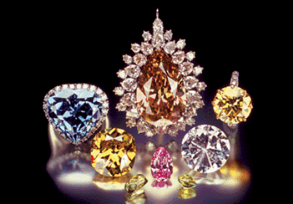
Алмаз – от греческого слова «адамас» в переводе – «нерушимый», «непреодолимый». Алмаз – «король» драгоценных камней из-за необычной красоты прозрачных кристаллов, яркого блеска и исключительной твердости.
Карат – это единица измерения массы и объёма, обычно используемая в применении к драгоценным и полудрагоценным камням. Один карат равен 200 миллиграммам или 1/5 грамма.

Slide 2
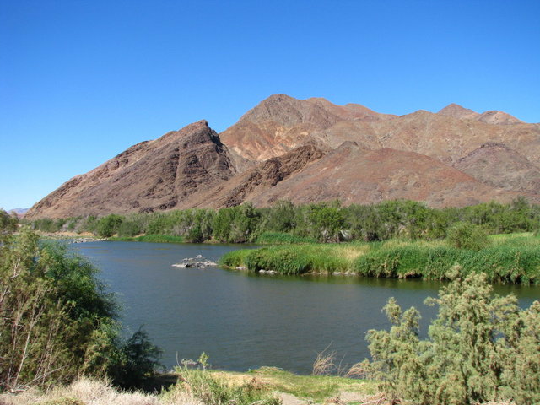
Звезда Южной Африки
В 1869 году в районе Хоуптауна пастух по имени Боуи нашел алмаз чистым весом 83,50 карата. Он принес алмаз фермеру Шалку Ван Найкерку, который жил неподалеку. Тот не мешкая предложил ему взамен 500 баранов, 10 быков и свою лошадь. Известие об этой находке вызвало нашествие тысяч искателей приключений. Алмаз пастуха Боуи, названный “Звездой Южной Африки”, после огранки “капелькой” стал весить 47,75 карата.

Slide 3
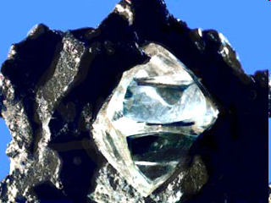
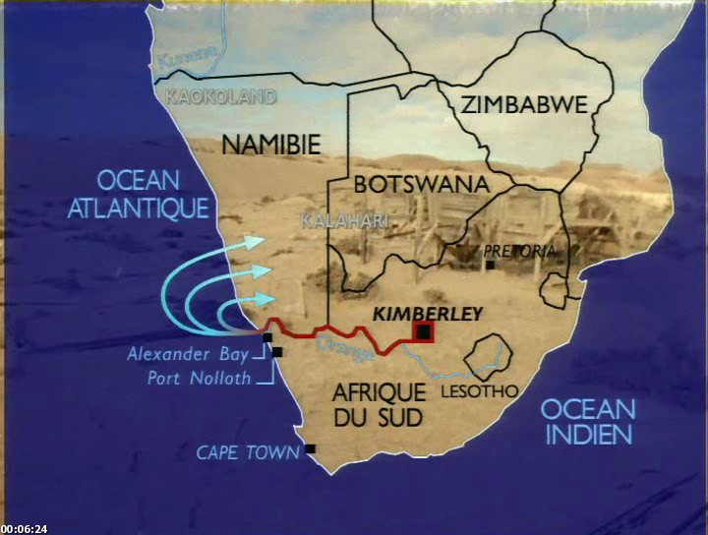
Алмазы добывают из породы голубоватого цвета, кимберлита.
На руднике Кимберли (ЮАР) коренные залежи алмазоносных пород представляют собой трубкообразные вулканические тела, отчего алмазные шахты получили название кимберлитовых трубок.

Slide 4
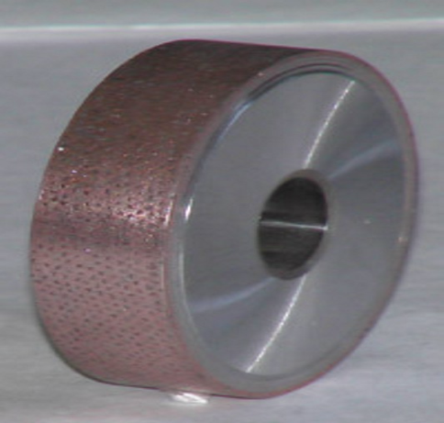
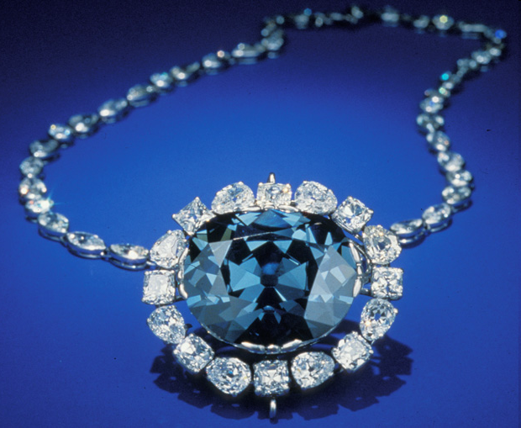
Использование алмазов
20% алмазов используется для изготовления ювелирных украшений.
80% - в промышленности. Из них изготавливают резцы, сверла, стеклорезы, подшипники, алмазные диски и круги для резки и шлифования твердых сплавов, стекла, минералов.

Slide 5
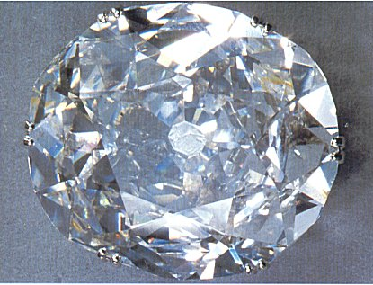
«КОХИНОР»
Бриллианты – обработанные алмазы – относятся к числу наиболее ценных камней. Во все времена они использовались в самых различных ювелирных украшениях.
«КРОВАВЫЙ АЛМАЗ»

Slide 6
